Slide 1
TECNOLOGIA JAVA
I PARTE

Slide 2
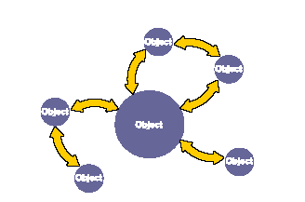

GENERALIDADES DE JAVA
ORIENTADO A OBJETOS:
DISTRIBUIDO:

Slide 3
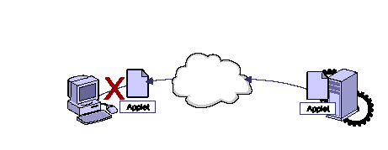
SENCILLO
Se usan referencias en lugar de apuntadores
El tipo de dato boolean puede tener un valor entre
true o false
SEGURO

Slide 4
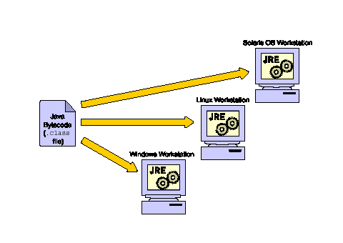
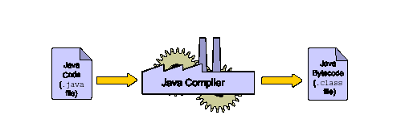
LOS PROGRAMAS SON INDEPENDIENTES A LA PLATAFORMA
JVM: Maquina Virtual de JAVA
GARBAGE COLLECTION “Recolector de Basura”:
Memoria que ya ha sido asignada y que no se necesita la recicla para liberar espacio.

Slide 5
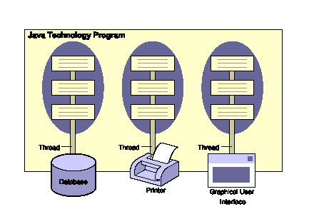
El recolector de basura se ejecuta siempre que el sistema esté libre o cuando la asignación solicitada no pueda encontrar memoria suficiente.
MULTIHILO:

Slide 6

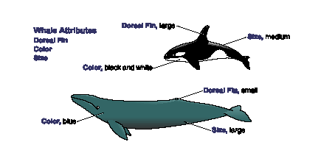
OBJETOS
Los objetos:
Son físicos o conceptuales
Tienen una identidad
Tienen Atributos
Tiene un estado
Tienen operaciones
Atributos y operaciones de instancias
CLASES
Son plantillas de un conjunto de objetos

Slide 7
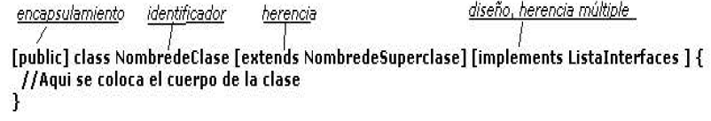
DECLARACION DE LAS CLASES

Slide 8
ESTRUCTURA LEXICA DEL LENGUAJE
REGLAS:
Para declarar clases, el primer carácter va en Mayúscula( Ejemplo: Camisa, Factura…
Los atributos inician en minúscula ( Ejemplo: nombre, cedula ) para el caso de atributos con nombre compuesto, el siguiente inicia con mayúscula (Ejemplo: edadEstudiante, salarioBasico ….)
Los nombres de los objetos igualmente conservan las reglas de los atributos.
Los métodos cumplen la misma regla que los atributos (Ejemplo: capturaDatos( ), mostrarResultados( ), leer( ) )
La clase la cual declara el método main ( ) deberá ser de dominio público, se recomienda la declaración de una clase la cual trabaje el método main()

Slide 9
COMENTARIOS
LINEA SIMPLE ( // )
public int edad = 0; // Default ID for the shirt
public double price = 0.0; // Default price for all shirts
// The color codes are R=Red, B=Blue, G=Green
TRADICIONAL ( /*……….*/ )
/*******************************************
* Attribute Variable Declaration Section *
*******************************************/
COMENTARIOS DE DOCUMENTACION ( /**…………*/ )
/** can also span one or more lines
*/

Slide 10
SECUENCIA DE ESCAPE
Una secuencia de escape se compone por un carácter \ seguido de una letra o de una combinación de dígitos. Son utilizados para acciones:
\n Salto de línea
\t Tabulación
\r Retorno de carro sin avances de línea
\b Retroceso (Backspace)
\f Salto de página (solo para impresora)
\xxx Representación octal de un carácter, esta comprendido entre 000 y 377
\uxxx Representación Unicode de un carácter, formato hexadecimal comprendido entre 0000 y FFFF
\’ Carácter ‘
\\ Carácter \

Slide 11
LITERALES
Es la expresión de un valor de un tipo primitivo, de un tipo String o la expresión null.
Los literales pueden ser enteros: 256, 1024 hay que mencionar que cualquier literal numérico en Java es considerado entero ( int ).
Los literales reales: 14.66, -14.25, .0052, 27E-3, todo valor decimal literal en Java es considerado de tipo real doble presición (double).
Los literales cadenas: se denotan mediante comillas dobles: ejemplo “ amigo mio”, “ 3.1416”, “ “
Los literales de un solo carácter se describen mediante comilla sencilla o con unicodes Ejemplo: ‘a’, ‘\u0061’, ‘\n’, ‘\u0091’
Los literales de un booleano corresponden a: true o false

Slide 12
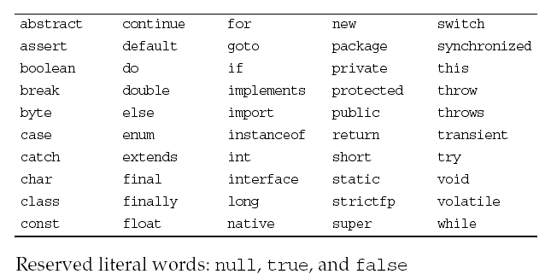
PALABRAS RESERVADAS

Slide 13
DECLARACION, INICIALIZACION Y
USO DE LAS VARIABLES
IDENTIFICADORES: Secuencia de caracteres
Son nombres dados a una variable, una clase o un método
Pueden iniciar con underscore(_) o con el signo Dólar ($)
No tienen un máximo de longitud
No presentan espacios en blanco y no pueden ser palabras reservadas
Son sensitivos a las mayúsculas y minúsculas, esto significa que por ejemplo el identificador llamado edad es diferente a declararlo como eDad
Ejemplo: salario
        userName
        user_name
        _codigoUsuario
        $valor

Slide 14
SINTAXIS GENERAL PARA DECLARAR VARIABLES DE INSTANCIA Y LOCAL
• Sintaxis (Atributos o variable de instancia):
[modifiers] type identifier [= value];
• Sintaxis (Las Variables locales no tienen modificador):
type identifier;
• Sintaxis (variable local inicializada)
type identifier [=value];

Slide 15
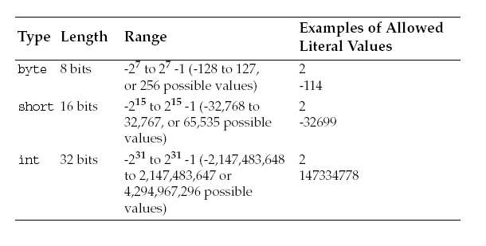
DESCRIPCION DE LOS TIPOS DE DATOS
PRIMITIVOS
• Tipos enteros: (byte, short, int, and long)
• Tipos reales o flotantes: (float and double)
• Tipo Carácter: (char)
• Tipo lógico: (boolean)

Slide 16
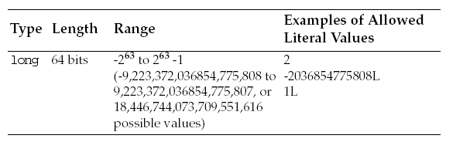
NOTA: Por defecto cualquier literal entero es de tipo int .
Existen caracteres que se aplican en literales numéricos para agregarle al dato un tipo de dato en forma explicita, como:
L : para los long
F : para los float
D : para los double

Slide 17
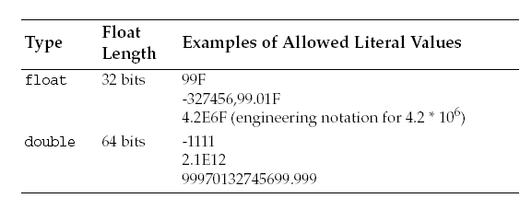
NOTA: Por defecto cualquier literal real es de tipo double.

Slide 18
Ejemplos de Declaración
de identificadores
Ejemplo de variables locales
int dato=300;
byte edad=20;
double precio = 0F, primerPrevio=0F,segundoPrevio=0F;
float casePrice = 19.99F;
float sueldo=325520.0F;
Ejemplo de variables o atributos de instancia:
public int codigo; // Default ID for the shirt
public long stockMercancia=5000; // Default quantity for all shirts
public byte dato;
public char colorCodigo = ’U’;
private boolean isOpen;
private boolean isOpen;

Slide 19
CONSTANTE: Es un identificador la cual su valor permanece durante la ejecución de la aplicación sin cambio alguno
• Variable (Puede cambiar):
double salesTax = 6.25;
• Constante (No puede cambiar):
  final double SALES_TAX = 6.25;
  final double pi=3.1416;
  final float sueldoMinimo=385450.0F;

Slide 20
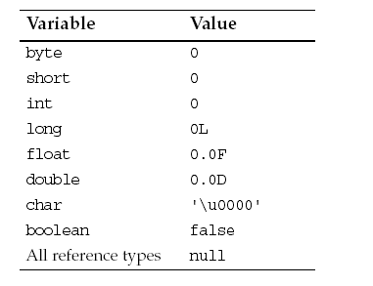
INICIALIZACIÓN DE LOS ATRIBUTOS DE LOS OBJETOS POR DEFECTO, EN CASO DE NO USAR CONSTRUCTOR

Slide 21
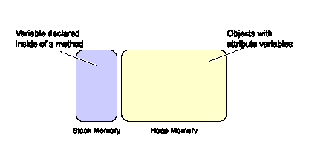
ALMACENAMIENTO DE VARIABLES Y CONSTANTES DE TIPO PRIMITIVO

Slide 22
VARIABLES Y CONSTANTES LOCALES
Se consideran locales porque están declaradas dentro de un método.
No presentan ningún tipo de modificador
Debe ser inicializadas.
Las variables o constantes consideradas locales son liberadas de la memoria una vez finalizada la ejecución del método donde se encuentran declaradas

Slide 23
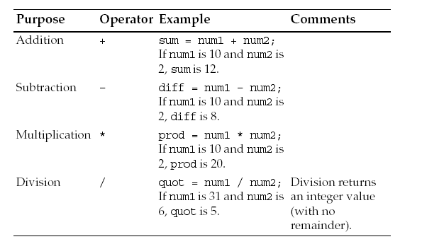
OPERADORES ARITMETICOS

Slide 24
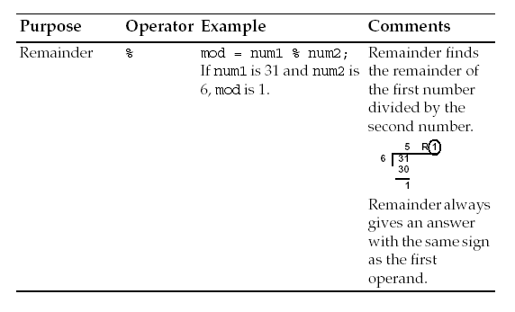
31 6
1 5
R

Slide 25
Los operadores adición ( + ) y substracción ( - ) igualmente sirven para indicar si un valor es positivo o negativo.
Ej. - 50 ó +100
El operador ( + ) también es utilizado para concatenar cadenas.
Ejemplo:
System.out.println(“Valor de la suma: “+ res);
Concatena el contenido de la variable res al mensaje mostrado entre “”, para el caso “Valor de la suma:”

Slide 26
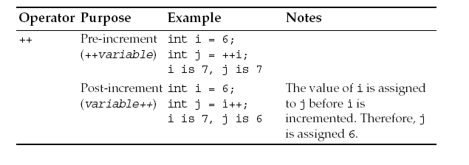
OPERADORES DE INCREMENTO ++ Y DECREMENTO --
OPERADOR DE INCREMENTO PRE Y POST: ++

Slide 27
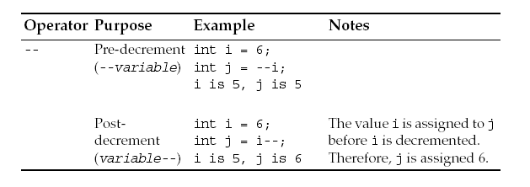
OPERADOR DE DECREMENTO PRE Y POST: - -

Slide 28
PRESEDENCIA DE LOS OPERADORES
REGLAS:
Primero ejecuta los operadores que se encuentren entre paréntesis.
Segundo operadores Incremento y Decremento
Tercero operadores de multiplicación y división, evaluando desde izquierda a derecha.
Cuarto operadores de adición y substracción, evaluando de izquierda a derecha.
Ejemplo: Respuesta: c=34 ó 9
c = 25 - 5 * 4 / 2 - 10 + 4;

Slide 29
USO DEL PARENTESIS
c = (((25 - 5) * 4) / (2 - 10)) + 4;
c = ((20 * 4) / (2 - 10)) + 4;
c = (80 / (2 - 10)) + 4;
c = (80 / -8) + 4;
c = -10 + 4;
c = -6;
Realizar:
X= 15/2 * (7 + (68 – 15 * 53 + (45 * 2/16 ) 3 ) % 15 ) + 19
X= (20/5%2)+50-(10*2/4)%5+30
X= (8*5/4+10)*4-20/2*10+50-10/2%5
RESOLVER: Las siguientes preguntas manualmente, una vez tenga la respuesta pasar al Jcreator y constatar la respuesta (Taller 2)

Slide 30
USANDO PROMOCION Y TIPO DE CASTING EN DATOS PRIMITIVOS
Si en una operación se involucran varios datos numéricos de diferentes tipos de datos, todos ellos se convierten al tipo de dato que permite una mayor precisión y rango de presentación numérica. A esto se conoce como promoción. Así por ejemplo:
Si cualquier operando es double, todos se convertirán a double
Si cualquier operando es float, y no hay ningún double, todos se convertirán a float.
Si cualquier operando es long, y no hay ningún tipo de dato real (float ó double ) automáticamente se convertirán a long.
Igualmente, estas reglas se extienden a byte, short , y a int

Slide 31
PROMOCION AUTOMÁTICA
byte
short
char int
long
float
double
Ejemplo:
char codigoColor=97;//asigna la letra ‘a’
byte bDato=1; short sDato=0; int iDato=0;
long lDato=0; float fDato=0;
double dDato=0;
sDato=bDato;
iDato=sDato;
lDato=iDato;
fDato=lDato;
dDato= fDato+lDato-iDato*sDato/bDato;
System.out.println(dDato); // resultado 1.0

Slide 32
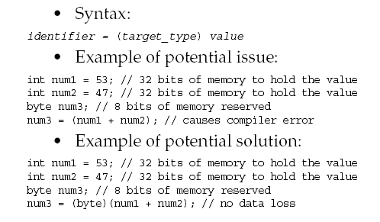
CAST
Es posible convertir un dato de jerarquía “Superior” a uno de jerarquía “Inferior” , eso sí, arriesgando perder información en el cambio. A esto se conoce como cast.

Slide 33
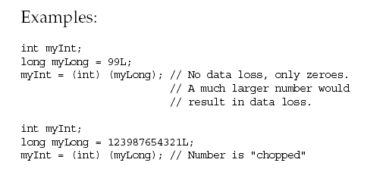
CAST

Slide 34
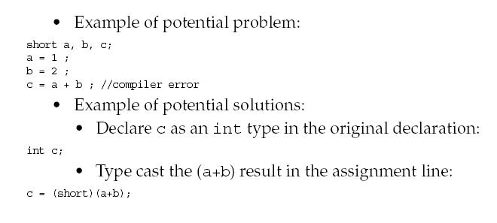
CAST

Slide 35
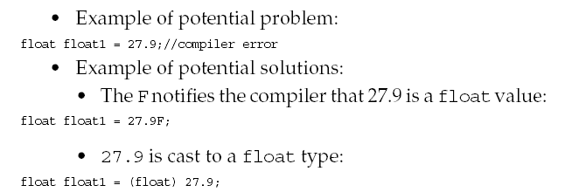
CAST

Slide 36
FUNCIONES MATEMATICAS
En Java, a diferencia de otros lenguajes, no existen operadores como: exponenciación, seno y coseno entre otros. Si deseamos realizar una operación matemática, debemos invocar el método correspondiente de la clase Math del paquete java.lang. Estos métodos son estáticos por lo que no es necesario crear un objeto de dicha clase. Su sintaxis es:
Math.metodos(argumentos);
Ejemplo: para calcular el área del círculo es pi * radio²

Slide 37
CLASE Ventana
La clase Ventana se ha construido con métodos estáticos, que nos permitirá en los diferentes programas de Java hacer entradas por teclado de los diferentes tipos de datos. Cada tipo de dato tiene ligado un método estático. Cabe mencionar, que los métodos estáticos de las clases son invocados o llamados a través del nombre de la clase y el operador punto ( . )
Sintáxis: NombreClase.nombreMetodo();
La Clase Ventana brinda los siguiente métodos para hacer captura de datos primitivos y como un caso especial Cadenas:
    public static byte leerByte(String msg);
    public static long leerLong(String msg);
    public static short leerShort(String msg);
    public static double leerDouble(String msg);
    public static float leerFloat(String msg);
    public static int leerInt(String msg);
    public static String leerCadena(String msg);
    public static char leerChar(String msg);
    public static int leerOption(String msg)

Slide 38
CLASE Ventana
  PARA VISUALIZAR DATOS A TRAVES DE LA CLASE
  Ventana
  public static void imp(String msg1, String msg2)
  public static void imp(int msg1, String msg2)
  public static void imp(double msg1, String msg2)
  public static void imp(byte msg1, String msg2)
  public static void imp(short msg1, String msg2)
  public static void imp(float msg1, String msg2)
  public static void imp(long msg1, String msg2)

